Slide 1
软件测试实用教程 ——方法与实践
PartII 软件测试技术

Slide 2
第3章 黑盒测试技术
内容提要
掌握因果图法进行测试用例设计
掌握课堂讲解实例并能举一反三

Slide 3
第3章 黑盒测试技术
本章重点
错误推测法的使用
本章总结

Slide 4
3.10 错误推测法
什么是错误推测法
基于经验和直觉推测程序中所有可能存在的各种错误，有针对性的设计测试用例的方法
为什么使用错误推测法
防止容易出错的地方漏测
怎样使用错误推测法
使用等价类、边界值、决策表（因果图）、场景法、状态转换法、正交实验法等没有可以设计的了，可以继续思考有没有容易出错的地方
根据或推测需求写的不明确的地方

Slide 5
3.10 错误推测法
举例
输入字符的文本框输入空格是否过滤
输入空格时，分别输入全角、半角空格
输入字符的文本框中输入html标签是否会转换
需要二次密码验证的地方使用粘贴的方式
密码是否能够加密显示
数据库中插入相同的记录，查看其是否有相应提示

Slide 6
错误推测法优缺点
3.10 错误推测法
优点：能够覆盖其他测试用例设计方法覆盖不到的功能
缺点：过分依赖于个人经验

Slide 7

其他测试方法
探索性测试
随机测试

Slide 8
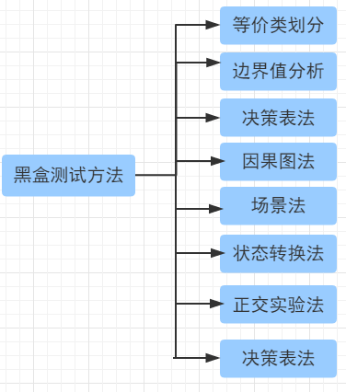
测试方法总结
对于每种功能有适合的测试用例设计方法
但不局限于某一种方法，经常会遇到一个功能可以使用多种方法进行用例设计，选择最合适的即可

Slide 9
黑盒用例设计方法实例练习
根据雪梨网站提供的所有功能，分别使用等价类，边界值，决策表法，因果图法，场景法，状态转移法，正交实验法，错误推测法设计测试用例。
实验网站：10.7.10.7:8008
注册教师用户，并记录
教师权限和学生权限的所有功能都可以选择，每种设计用例的方法至少使用一次
格式：***功能 ****设计用例方法 用例如下：

Slide 10
用例方法使用总结
等价类
几乎所有输入框都可以使用
边界值
判作业给成绩……
判定表/因果图
不同级别的用户看视频
场景法
做作业的流程

Slide 11
黑盒测试用例方法使用总结
状态转移法
消息提醒
正交实验法
基本资料修改
发长文功能
错误推测法
输入框中的空格分别使用全角和半角
密码输入框使用复制
……

Slide 12
谢 谢

